Slide 1
LE PARTAGE DU MONDE, de l’an 200 av. JC à nos jours Esquisse d’une histoire géopolitique universelle Mardi 14 janvier 2025 (6/15) 8ème période : 1815-1914 Europe et Russie à la conquête de l’Orient et de l’Asie 1815-1914 : La conquête européenne de l’Asie Inde britannique ; Insulinde hollandaise et britannique ; Indochine britannique et française, le Siam, Etat-tampon Philippines américaines ; La Chine, de l’apogée à l’aliénation Le Japon, de l’ouverture forcée à la modernisation et à l’impérialisme 1596-1798 : En Insulinde et en Asie orientale, naissance, apogée et déclin de la VOC, compagnie hollandaise des Indes orientales Suite et fin…

Slide 2
3) 1596-1730 : Naissance et apogée de la VOC, compagnie hollandaise des Indes orientales
1596-1619 : Après les Portugais au XVIe siècle, arrivées des Hollandais de la VOC, puis des Anglais de l’EIC, compagnie anglaise des Indes
1619-1623 : La VOC hollandaise exclut les Britanniques de l’EIC
1625-1646 : Face à l’intrusion européenne, les sultanats réagissent ; La VOC parvient à soumettre les sultanats les plus puissants : Aceh d’Iskandar Muda et Mataram d’Agung ; Et à exclure les Portugais en s’emparant de Malac1620-1730 : Depuis Amsterdam et Batavia, la VOC hollandaise, première puissance commerciale mondiale
a) En Insulinde, des monopoles économiques : monopsones commerciaux avec les sultanats et monopoles de production esclavagiste des épices aux Îles Banda (et à Ceylan)
b) En Insulinde, une assise territoriale limitée, adaptée à ces monopoles économiques : A Java, le centre : Batavia, le Preanger, Banten et le Pasisir ; Sur les côtes des autres îles, des comptoirs et des zones de production : Amboine et les Îles Banda, Malacca, Padang et Macassar
c) En Asie orientale, domination du commerce international des Indes vers l’Europe et d’Inde en Inde : Entre Europe et Asie, un vaste et dense empire réticulaire ; Vaste empire géré de manière optimale : Deux pôles décisionnaires à Amsterdam et à Batavia ; Dans l’ensemble des comptoirs, un vaste réseau d’agents locaux informés permettant de créer des flux commerciaux complexes
4) 1730-1798 : Face au déficit financier croissant et à la concurrence chinoise et britannique de l’EIC, déclin et disparition de la VOC
1730-1780 : Le déclin de la VOC
a) Un déficit financier croissant dû à des coûts élevés et à une corruption généralisée
b) Une concurrence croissante des marchands chinois et des Britanniques de l’EIC indienne, entrainant une diminution des profits, une augmentation des apports de capitaux, et contribuant à la croissance du déficit financier
1780-1798 : La chute de la VOC
a) 1780-1784 : La 4ème guerre anglo-hollandaise
b) 1784-1795 : Les derniers feux de la VOC : renforcer le monopole, augmenter les redevances et imposer à Java la culture du café
c) 1795-1798 : La fin de la VOC : En Europe, les Français occupent Amsterdam : fin des Provinces-Unies qui deviennent la République batave ; Réaction britannique : occupations du Cap, de Ceylan, de Malacca et blocus de Batavia ; A Amsterdam, faillite et nationalisation de la VOC surendettée

Slide 3
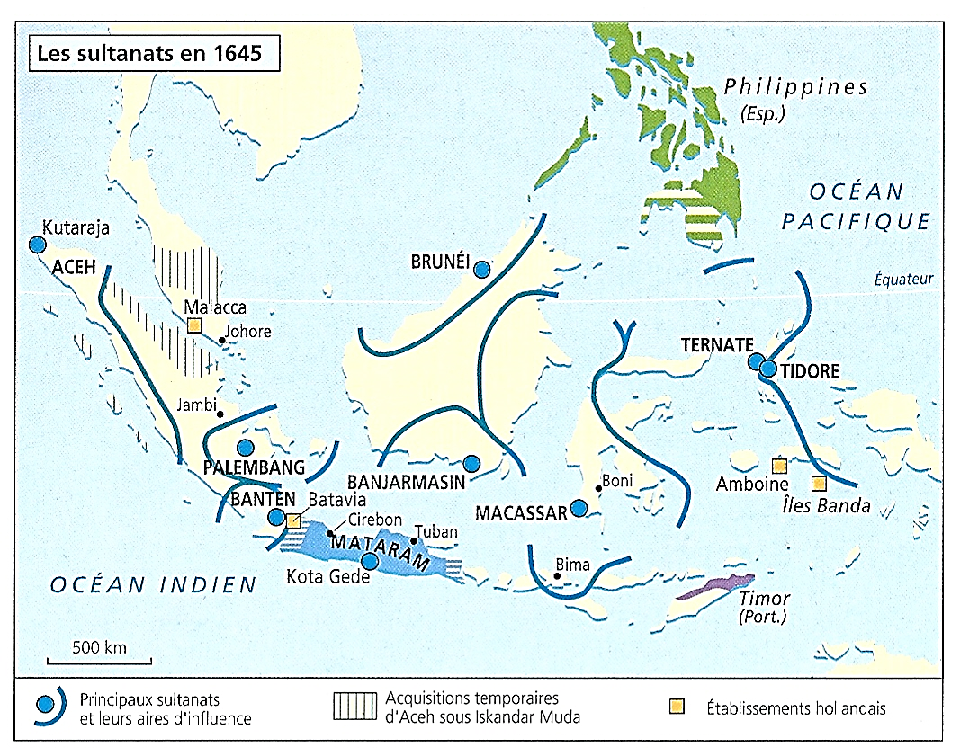
3) 1596-1730 : Naissance et apogée de la VOC, compagnie hollandaise des Indes orientales
*L’Insulinde
Trois brefs rappels…
a) 1400-1500
Propagation de l’Islam
Un Islam des commerçants
b) 1402-1675 : Naissances et apogées des sultanats…
1402 : Malacca
XVe : Demak, Ternate, Tidore
XVIe : Aceh, Brunei, Banten et Mataram
XVIIe : Macassar, Banjarmasin et Palembang
c) Et enfin
Dans le même temps
Au début du XVIe siècle
Arrivée des Européens…

Slide 4
1596-1619 : Après les Portugais au XVIe siècle, arrivées des Hollandais de la VOC, puis des Anglais de l’EIC, compagnie anglaise des Indes
a) 1511
Les Portugais prennent Malacca
1515-96 : Ils sont présents dans les îles Banda, à Amboine et à Timor, les Îles aux épices les plus chères
NB : 1514-43 : Canton et Japon
*Jusque dans les années 1570 Les Portugais s’enrichissent
Mais leur position reste fragile
- Ils ne tiennent réellement que Malacca
- Leur volonté d’imposer le christianisme leur aliène les populations locales
NB : Sauf à Timor

Slide 5
1596-1619 : Après les Portugais au XVIe siècle, arrivées des Hollandais de la VOC, puis des Anglais de l’EIC, compagnie anglaise des Indes
b) 1596
Arrivée des Hollandais
Par le détroit de la Sonde
NB : Provinces-Unies en guerre d’indépendance contre l’Espagne-Portugal depuis 1568
NB : Intrusion malgré le traité de Saragosse de 1529, soutenu par la Papauté, qui octroyait les Moluques aux seuls Portugais…
*1602 : A Amsterdam
Fondation de la VOC
Compagnie à charte…

Slide 6
1596-1619 : Après les Portugais au XVIe siècle, arrivées des Hollandais de la VOC, puis des Anglais de l’EIC, compagnie anglaise des Indes
*1605
Les Hollandais de la VOC
Prennent Amboine ; Puis…
*1619 : A Java
Proche du détroit de la Sonde
Ils fondent Batavia, point stratégique entre le détroit de la Sonde, Malacca et les Moluques
Et enfin…
c) 1615 : A Amboine
Les Anglais de l’EIC (1600)…
*Les compagnies à charte
Quelques principes et chiffres pour comprendre…

Slide 7
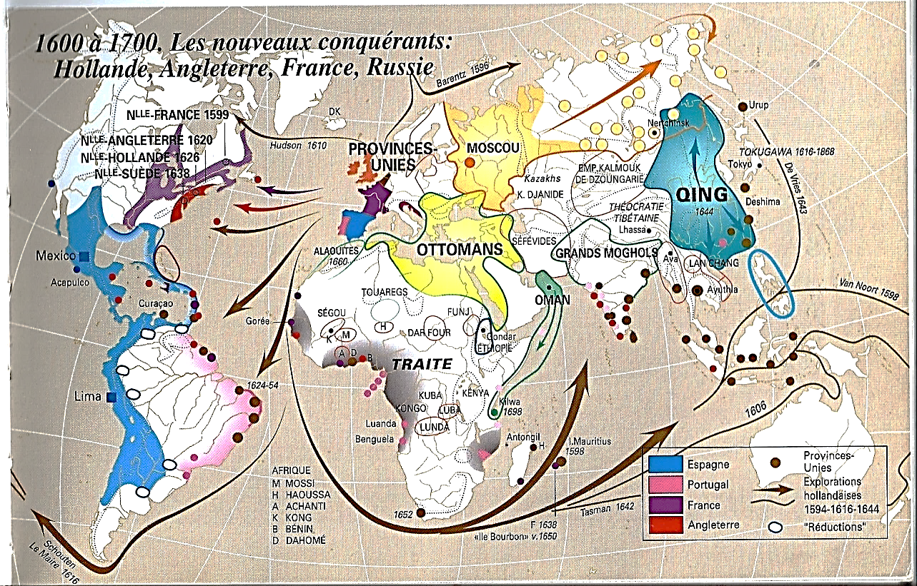
*Pour les marchands d’un Etat
Eliminer les concurrences ; Donc…
S’unir dans une compagnie à actions Pour…
a) En Asie, ne pas subir les vexations des souverains et se trouver en monopsone, seul acheteur, pour ne pas enchérir à la hausse sur les prix d’achat
b) En Europe, se trouver en monopole, seul vendeur, pour ne pas enchérir à la baisse sur les prix de vente
c) Et pour cela, obtenir de son Etat une charte octroyant de nombreuses prérogatives souveraines… Administration de territoires, Esclaves, armées, guerres et traités
Plus qu’une simple corporation
Un Etat extérieur légitimé par l’Etat
*Cinq exemples pour comparer…
EIC
F occ.
F or.
VOC
WIC

Slide 8
*1600-1858 : L’EIC anglaise
*Union de 200 marchands
Dirigée par les 24 plus gros actionnaires, les Commitees
Le petit parlement, William Pitt
*Capital de 400 000 livres
*1602-1798 : La VOC holland.
Dirigée par les 17 Heeren
*Capital de 6 millions de florins
Partagé entre 1 100 actionnaires
Large base actionnariale
*1621-1792 : La WIC holland. *Capital de 7 millions de florins
Dont 500 000 florins investis par les Etats généraux
*1664 : 2 compagnies françaises
*Capital : Roi et famille royale : 45% ; Négociants : 20%
*Dirigées par le pouvoir royal
*1674-1720-69 : Faillites, renaissance et disparition
EIC
F occ.
F or.
VOC
WIC

Slide 9
*En Asie orientale
Et jusqu’en 1730
Domination de la VOC hollandaise
Sur les autres compagnies
*Ainsi…
1670 : En Asie orientale…
Quand la VOC hollandaise
Envoie 120 navires/an…
L’EIC anglaise en envoie 50…
Et la Compagnie française
Moins de 10…
*Récit de cette domination…
EIC
F occ.
F or.
VOC
WIC

Slide 10
1619-1623 : La VOC hollandaise exclut les Britanniques de l’EIC
*1620 : Pour la VOC, déjà présente à Batavia et Amboine
Deux objectifs…
a) Acquérir un monopole de vente en excluant les autres Européens
b) Et imposer un monopsone d’achat aux sultanats…
*D’abord
Exclure les Européens…

Slide 11
1619-1623 : La VOC hollandaise exclut les Britanniques de l’EIC
a) Exclure les Européens…
*1619 : Au départ
Alliance VOC-EIC
Contre les Portugais exclus
Puis concurrence accrue
Qui devient insupportable
*1623 : Massacre d’Amboine
Les Hollandais chassent
Les Anglais, qui se replient
Sur Macassar et Banten
NB : L’EIC va désormais concentrer ses ambitions sur l’Inde…
*1638-90 : Bombay, Madras et Calcutta
*1623 : Restent
Les Portugais de Malacca…
Mais avant cela, les sultanats…

Slide 12
1625-1646 : Face à l’intrusion européenne, les sultanats réagissent ; La VOC parvient à soumettre les sultanats les plus puissants : Aceh d’Iskandar Muda et Mataram d’Agung ; …
b) Les sultanats…
*Au XVIIe siècle, les sultanats Alors à leurs apogées
NB : 1511 : Après la prise de Malacca par les Portugais
Le commerce musulman s’est réorganisé dans les autres ports
*Et notamment, parmi eux
Deux sultanats à volonté hégémonique…

Slide 13
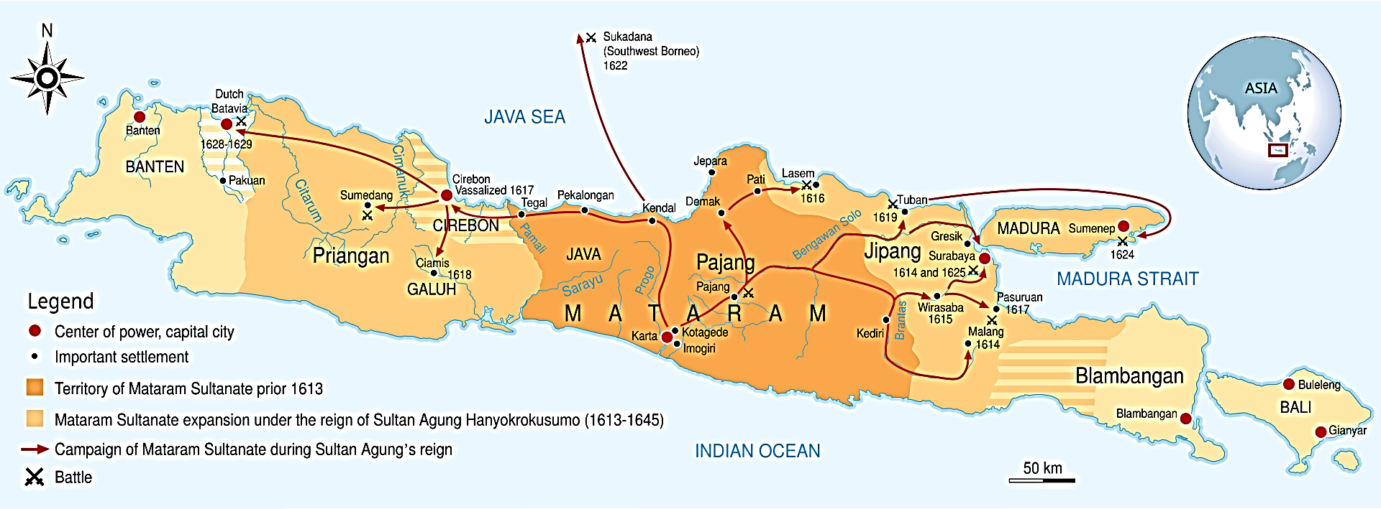
1625-1646 : Face à l’intrusion européenne, les sultanats réagissent ; La VOC parvient à soumettre les sultanats les plus puissants : Aceh d’Iskandar Muda et Mataram d’Agung ; …
a) A Java, le sultanat de Mataram
*1613-25 : Le susuhunan Agung Conquiert l’ensemble de l’île…
Encerclant ainsi
La Batavia hollandaise
b) Au nord de Sumatra
Le sultanat d’Aceh
*1607-25
Le sultan Iskandar Muda
Conquiert les côtes nord de Sumatra et le centre de la péninsule malaise…
Encerclant ainsi
La Malacca portugaise…

Slide 14
1625-1646 : Face à l’intrusion européenne, les sultanats réagissent ; La VOC parvient à soumettre les sultanats les plus puissants : Aceh d’Iskandar Muda et Mataram d’Agung ; …
*1625
Pour les deux sultanats
A leurs apogées territoriaux…
Il faut éliminer l’emprise croissante des Européens
*1629 : La même année
Muda d’Aceh et
Agung de Mataram
Assiègent Malacca et Batavia
Sans parvenir à s’en emparer…

Slide 15
1625-1646 : … Et à exclure les Portugais en s’emparant de Malacca
*1636 : A Aceh…
Mort de Muda et reculs d’Aceh
Mais la Malacca portugaise
En ressort ruinée
*1641
La VOC s’empare de Malacca Excluant ainsi après les Anglais, les Portugais
NB : 1641
Les Portugais conservent
Le Timor oriental christianisé
*Mais surtout…

Slide 16
*1646 : A Java…
Après la mort d’Agung…
La VOC signe un traité commercial avec le puissant Mataram…
Bientôt suivi par les autres sultanats
NB : Sauf Brunei et Aceh…
*1641-46 : Les Hollandais
Sont bien implantés…
Et la belle histoire de la VOC peut continuer…

Slide 17
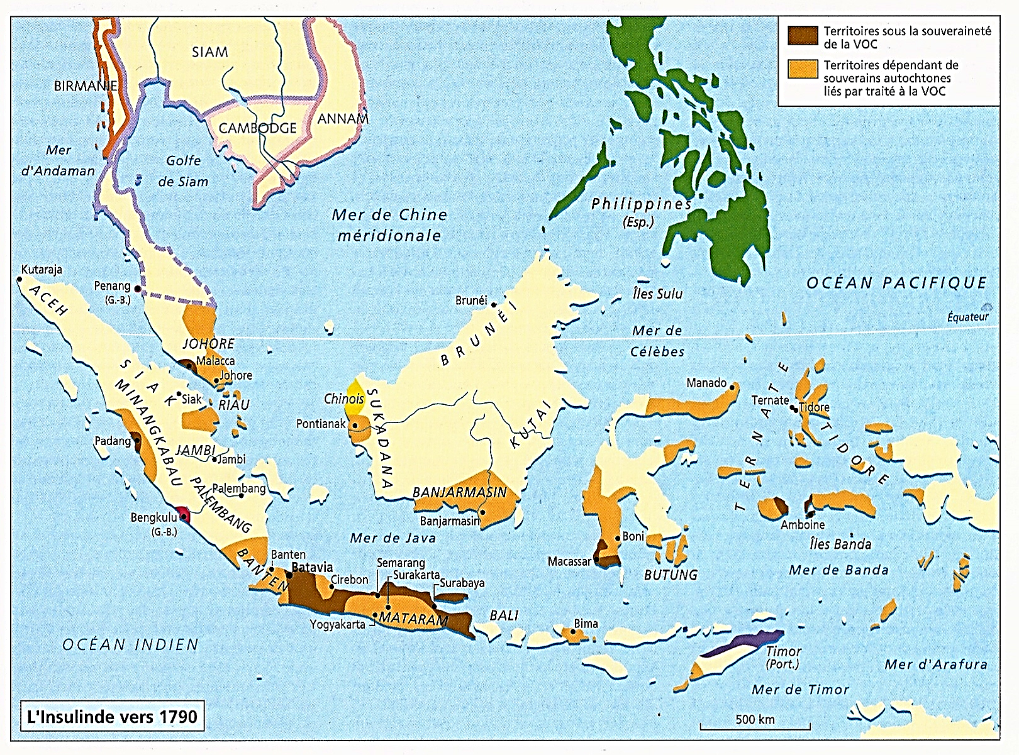
1620-1730 : Depuis Amsterdam et Batavia, la VOC hollandaise, première puissance commerciale mondiale
*1620-1730
La VOC à son apogée
Et toute puissante en Asie
*Et pour expliquer
Cette puissance
Trois points essentiels…

Slide 18
a) En Insulinde, des monopoles économiques : monopsones commerciaux avec les sultanats …
1) En Insulinde…
La VOC acquiert
Deux monopoles économiques
a) Un monopole du commerce
*Ayant éliminer ses concurrents européens
La VOC a pu imposer des monopsones aux sultanats
NB : Sauf Brunei et Aceh

Slide 19
a) … et monopoles de production esclavagiste des épices aux Îles Banda (et à Ceylan)
b) Pour les épices les plus chères, muscade et clous de girofle, un monopole de production, par coercition
*1621 : Dans les îles Banda
La VOC crée des plantations…
- Où travaillent ses esclaves
- Réparties entre 70 perkeniers jardiniers hollandais, à qui la VOC achète la production à bas prix (5 c/livre, revendue 40 c)
- Ailleurs, dans les autres îles
La production est interdite
*NB : 1656 : à Ceylan, débarrassée des Portugais, même politique Café, poivre, cannelle

Slide 20
b) En Insulinde, une assise territoriale limitée, adaptée à ces monopoles économiques : …
2) En Insulinde toujours…
Une assise territoriale
Limitée à ses intérêts économiques
*Donc…
- Un centre à Java
- Et en périphérie
Des comptoirs commerciaux

Slide 21
b) … A Java, le centre : Batavia, le Preanger, Banten et le Pasisir ; …
*A Java, le centre
*Outre, la capitale Batavia
Fondée en 1619…
*Trois expansions…
a) 1677 : Annexion du Preanger Territoire au sud de Batavia
b) 1684 : Prise de Bantem
A l’ouest de Batavia
Sur le détroit de la Sonde
Les Britanniques en sont chassés
c) 1704-07 et 1743 : Conquête du Pasisir, côte nord la plus ouverte
NB : 1746-55 : Au sud
Mataram se divise en trois

Slide 22
b) … Sur les côtes des autres îles, des comptoirs et des zones de production : Amboine et les Îles Banda, Malacca, …
*En périphérie…
Sur les côtes des autres îles Des comptoirs commerciaux
*Quatre implantations…
a) 1605
Amboine et les îles Banda
NB : Également zone de production
b) 1641
Malacca et son détroit
Pris aux Portugais…

Slide 23
b) … Padang et Macassar
c) 1662 : A l’ouest de Sumatra Les Minangkabau obtiennent La protection hollandaise contre Aceh
En échange, la VOC s’implante à Padang
Café, sel et textiles ; Puis…
d) 1668 : A Macassar
Dans l’île de Sulawesi
Les Anglais en sont chassés…
NB : Les Anglais de l’EIC chassés d’Amboine (1623), de Macassar (1668) et de Banten (1684) s’installent à Bengkulu
Sur la côte ouest de Sumatra
*Et enfin, 3ème point…

Slide 24
c) En Asie orientale, domination du commerce international des Indes vers l’Europe et d’Inde en Inde : …
3) Au-delà de l’Insulinde…
Une domination du commerce asiatique
*Au XVIIe siècle…
La VOC devient un empire commercial mondial
*Empire mondial dominant…
- Presque totalement le commerce Asie orientale-Europe
- Et en grande partie, le commerce d’Inde en Inde
NB : Ainsi, dans un contexte de Chine peu ouverte
De nombreux commerçants chinois
S’installent à Batavia pour commercer avec la VOC
*Au XVIIe siècle
La VOC, 1ère puissance commerciale du monde
Comment ? Deux atouts…
EIC
F occ.
F or.
VOC
WIC

Slide 25
c) … Entre Europe et Asie, un vaste et dense empire réticulaire ; …
a) D’abord, un empire réticulaire
Formant à la fois un vaste et dense réseau
Avec…
*En Europe, à Amsterdam…
Des entrepôts, des points de vente
Et des constructions navales
*Dans les océans…
Une maîtrise de la route maritime des Indes
Avec deux escales principales
- L’île Maurice en 1598
NB : 1715 : Occupée par les Français
- Et surtout le Cap, taverne de l’océan, en 1652
*Et enfin, en Asie, outre Batavia
Ses productions des Moluques et de Ceylan
Et ailleurs, 30 comptoirs en Inde, Insulinde et Japon…
NB : En économie, une intégration verticale
EIC
F occ.
F or.
VOC
WIC

Slide 26
c) … Vaste empire géré de manière optimale : Deux pôles décisionnaires à Amsterdam et à Batavia ; …
b) Un vaste empire géré de manière optimale
Par une administration efficace
NB : 11 500 agents en 1687
La plupart, des soldats et marins
*Avec…
*Deux pôles décisionnaires en liens constants
- A Amsterdam où siègent les 17 Heeren
- Et à Batavia où siège le Conseil des Indes
EIC
F occ.
F or.
VOC
WIC

Slide 27
c) … Dans l’ensemble des comptoirs, un vaste réseau d’agents locaux informés permettant de créer des flux commerciaux complexes
*Et dans l’ensemble des comptoirs asiatiques
Un vaste réseau d’agents locaux
Utilisant des techniques commerciales performantes…
- Agents locaux capables d’initiatives sur place
Ou faisant remonter un flux régulier d’informations détaillées et fiables, notamment sur les prix…
- Flux d’informations qui permettait ensuite
Avec un débours d’argent relativement faible
De tirer parti des différences de prix entre les produits
Et de créer ainsi des flux commerciaux complexes
*Un exemple parmi d’autres
Remarquablement édifiant…
EIC
F occ.
F or.
VOC
WIC

Slide 28
c) … Dans l’ensemble des comptoirs, un vaste réseau d’agents locaux informés permettant de créer des flux commerciaux complexes
*Dès 1613, des agents de la VOC pouvaient…
1) Au départ, à Batavia…
Acheter à des marchands siamois
Des peaux de cerf ou de raies (cuir) ; Ou de l’étain
Ou bien, acheter des épices à bas prix aux Moluques
2) Au Japon, les vendre contre du fer à très bon marché
3) A Sumatra ou Java
Transformer ce fer japonais en machettes, parang
2
3
1
1

Slide 29
c) … Dans l’ensemble des comptoirs, un vaste réseau d’agents locaux informés permettant de créer des flux commerciaux complexes
4) A Timor
Echanger ces machettes contre du bois de santal
5) Au retour à Batavia
Echanger ce bois apprécié des Chinois
Contre une grande quantité de soie brute chinoise
6) Et enfin, au Japon
Vendre cette soie contre de l’argent…
2
6
3
1
1
5
4

Slide 30
c) … Dans l’ensemble des comptoirs, un vaste réseau d’agents locaux informés permettant de créer des flux commerciaux complexes
*Du fer japonais transformé en argent japonais !
NB : Jusqu’à l’interdiction en 1668
Des sorties d’argent du Japon
*Pour ces échanges intra-asiatiques
25% de gain final en moyenne
*Enormes profits qui permettaient
En sus d’assurer l’indépendance financières des comptoirs
De maintenir la confiance et les faveurs
Des sultans d’Insulinde liés par des traités commerciaux
2
6
3
1
1
5
4

Slide 31
c) … Dans l’ensemble des comptoirs, un vaste réseau d’agents locaux informés permettant de créer des flux commerciaux complexes
*Les Indes et l’Europe, Jean-Louis Margolin et Claude Markovits, p. 149, Folio Histoire, Gallimard
Cette révolution commerciale d’origine européenne
Et avant tout hollandaise…
Touchant l’information et la mondialisation des échanges…
Même les mieux assurés des réseaux marchands asiatiques (chinois, siamois et japonais) ne pouvaient espérer s’en assurer au même degré.
*Mais au XVIIIe siècle, s’amorce le déclin…
EIC
F occ.
F or.
VOC
WIC

